Slide 1

SZOFTVERTESZTELŐ ÉS –FEJLESZTŐ SZAK VIZSGAREMEK
Kovács Jázmin
Ottó Attila
Pál-Szabó András
Tesztelés
Backend fejlesztés
Frontend fejlesztés

Slide 2
A PROJECT CÉLJA
Kis létszámú fodrászat időpontfoglalásainak nyomon követése
Könnyű regisztrációs, bejelentkezési folyamat
Két napon belüli lemondási lehetőség biztosítása
Letisztult adminisztrációs felület:
Foglalások rögzítése, törlése
Szolgáltatások kezelése
Dinamikus árlista
Fodrászok rögzítése

Slide 3
A PROJECT ÉLETÚTJA
2024. szeptember: a fejlesztői csapat összeáll
2024. október: a projekt pontos meghatározása
2024. november: a leendő, teljes igénylista összeírása
2024. december: a fejlesztés kezdete
2024. december – 2025. február: backend fejlesztés
2025. január – március: frontend fejlesztés
2025. február – március: tesztelés

Slide 4



VÁLASZTOTT KERETRENDSZEREK, MÓDSZEREK
Backend Frontend Tesztelés

Slide 5
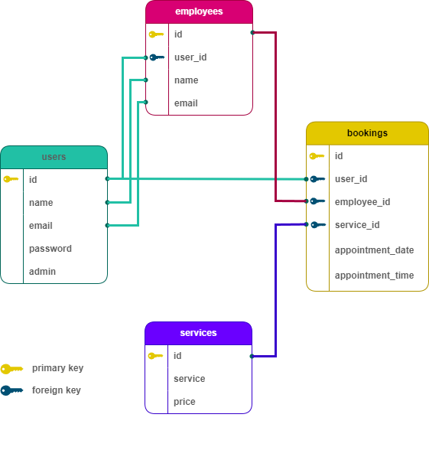
ADATBÁZISTERV

Slide 6
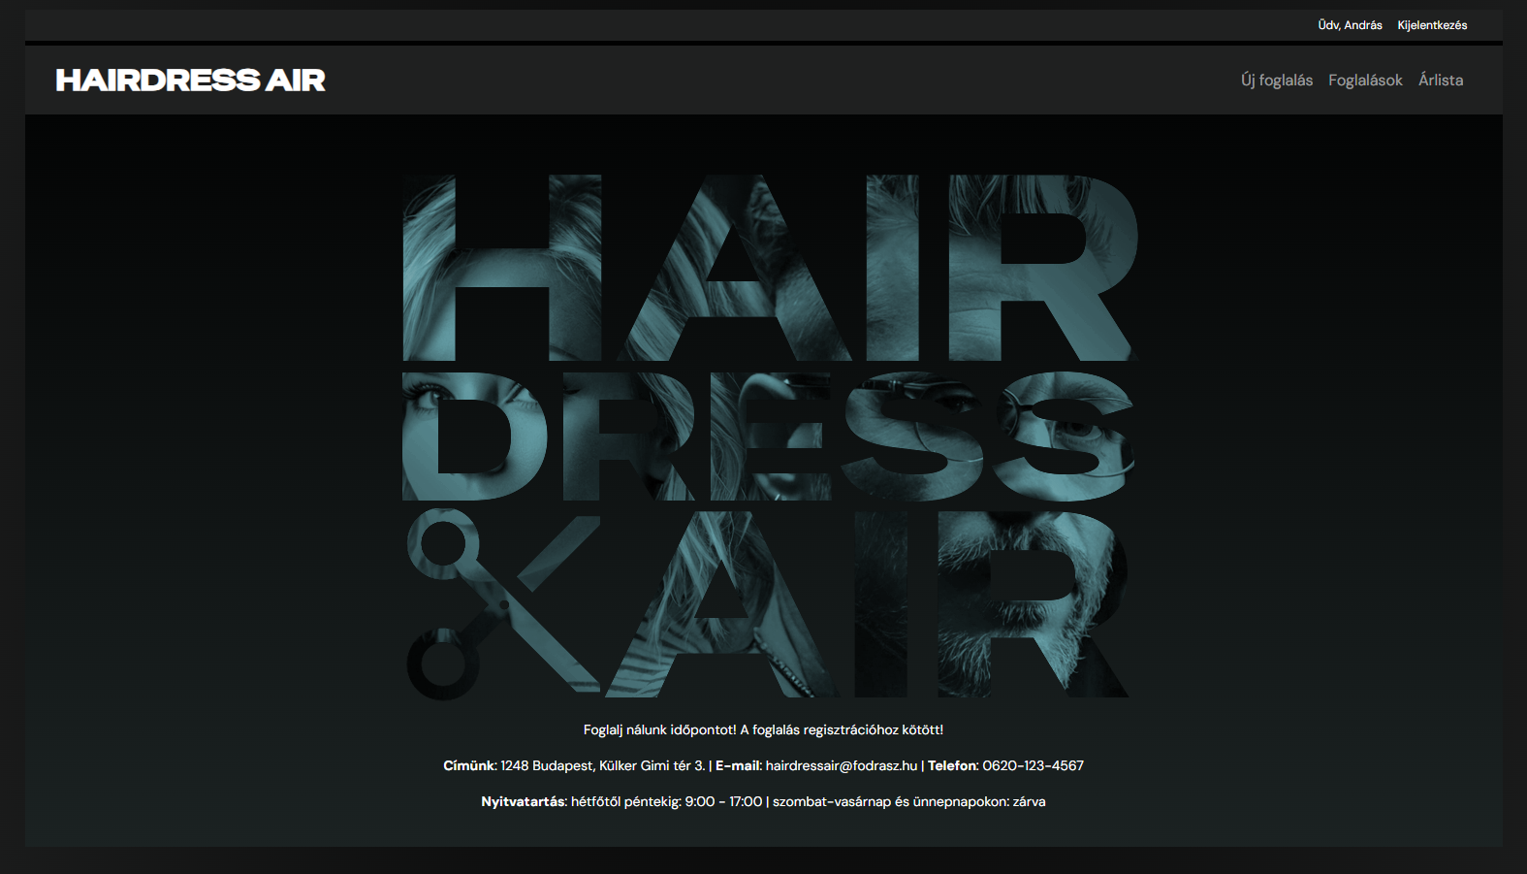
KEZELŐFELÜLET – FELHASZNÁLÓ (VENDÉG)

Slide 7
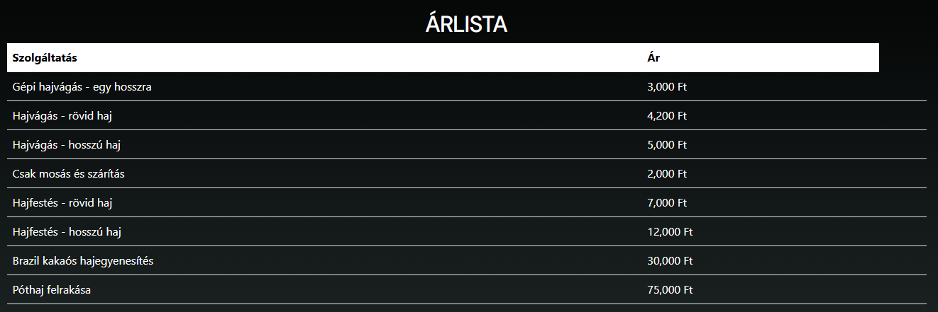
KEZELŐFELÜLET – FELHASZNÁLÓ (VENDÉG)

Slide 8
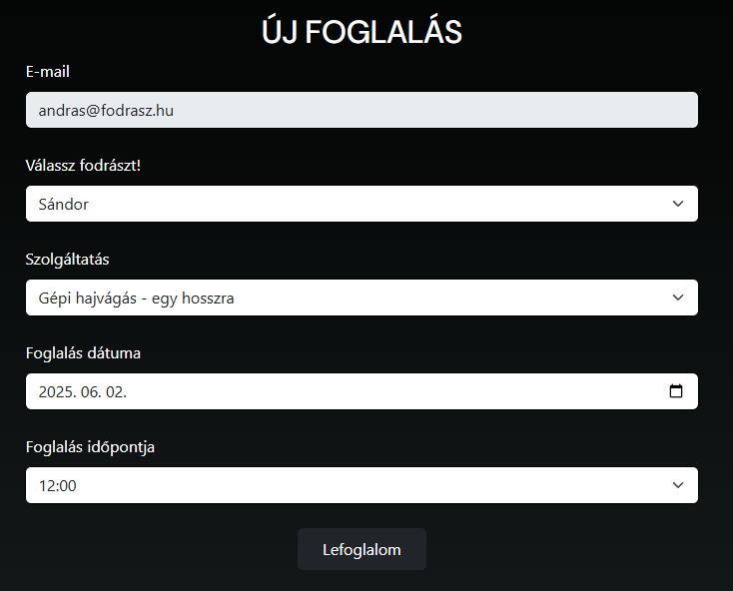
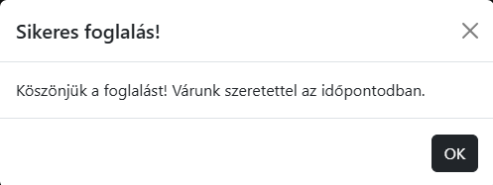
KEZELŐFELÜLET – FELHASZNÁLÓ (VENDÉG)

Slide 9
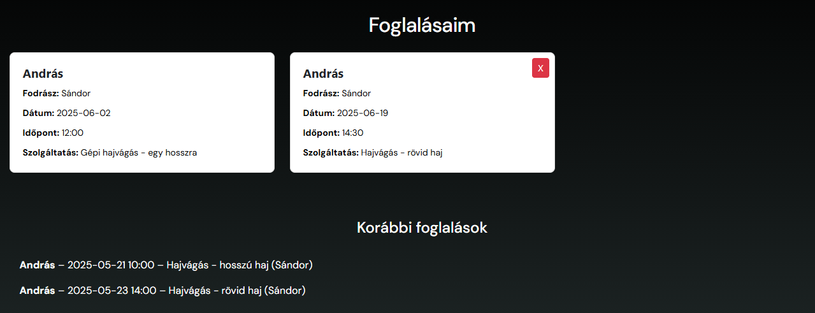
KEZELŐFELÜLET – FELHASZNÁLÓ (VENDÉG)

Slide 10
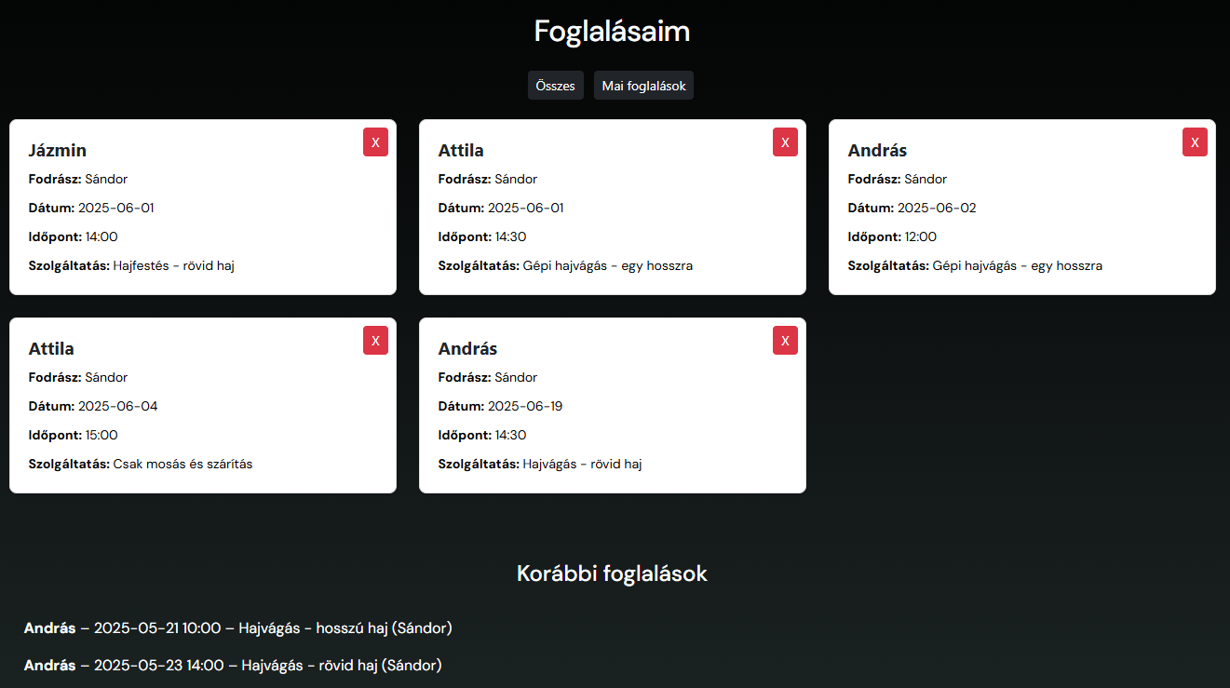
KEZELŐFELÜLET – FODRÁSZ

Slide 11
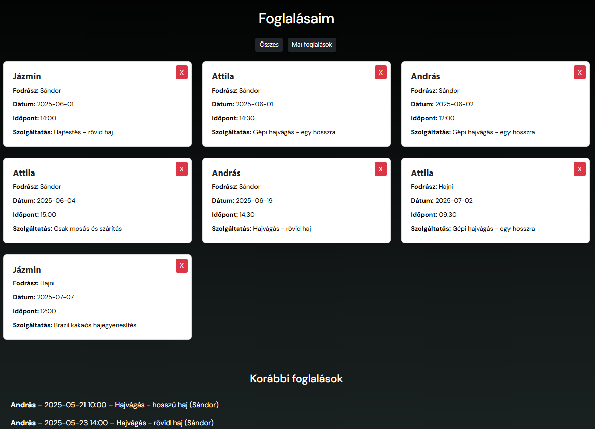
KEZELŐFELÜLET – ADMIN

Slide 12
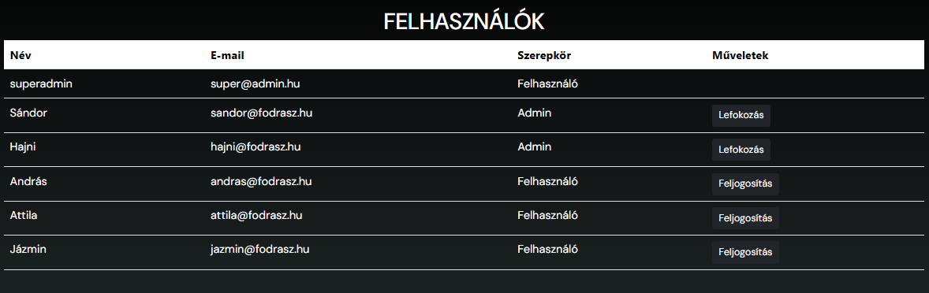
KEZELŐFELÜLET – ADMIN

Slide 13
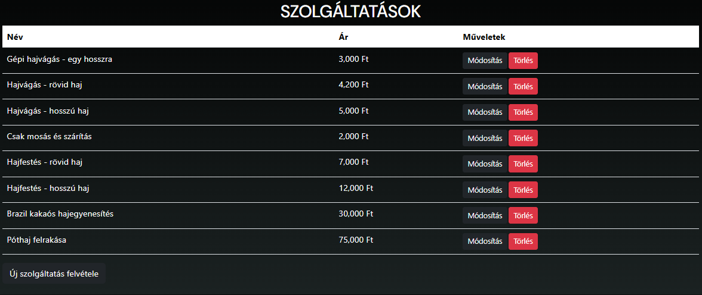
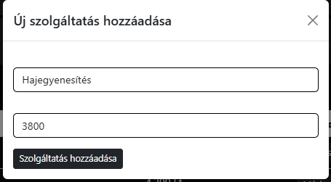
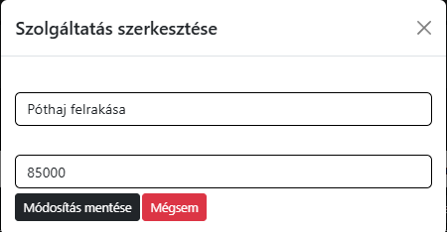
KEZELŐFELÜLET – ADMIN

Slide 14
MEGVALÓSÍTANDÓ TERVEK
Fodrászatok bővítése
Visszaigazolás, emlékeztető e-mailek beállítása
Felhasználói adatok bővítése
Fodrász váróképernyő fejlesztése
Naprakész leltárkezelés
Naptárnézet

